Slide 1
x86 Overview

Slide 2
Introducción
Hay dos versiones de x86:
IA-32 (Intel Architecture, 32 bits). Versión de 32 bits del ISA x86. También se le conoce como i386.
x86-64. Versión de 64 bits del ISA x86. También se le conoce como x64, AMD64 o Intel 64.
Primer procesador con x86: Intel 8086 (1978), un procesador de 16 bits.

Slide 3
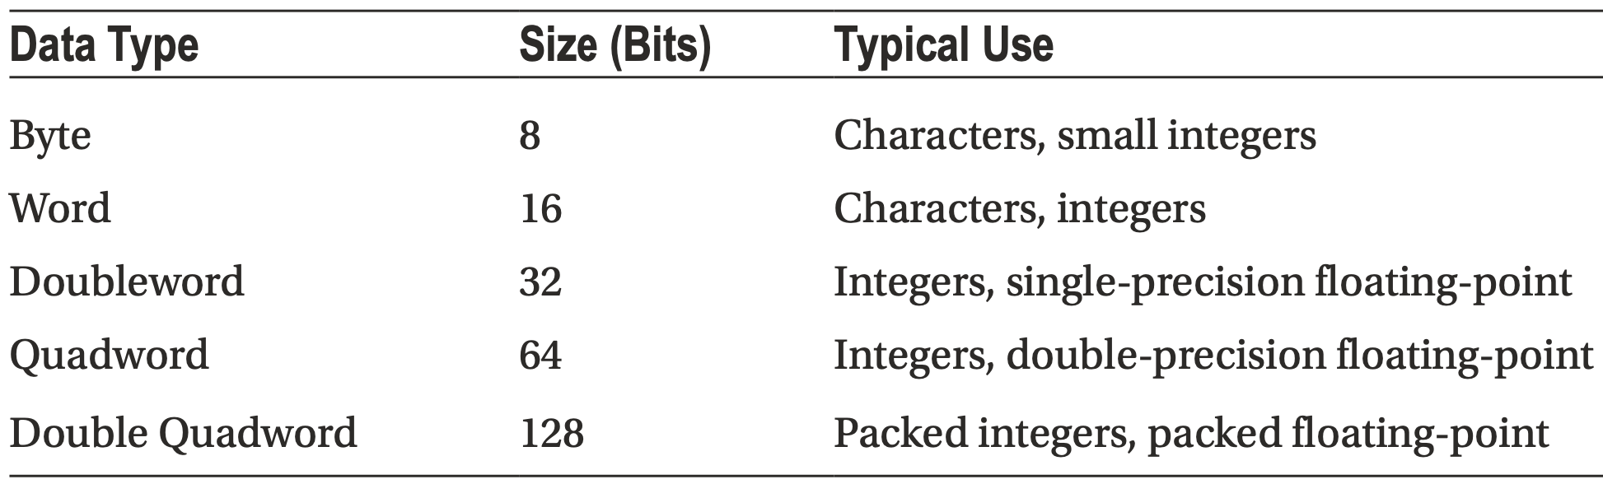
Tipos de datos
Fuente: Mx86ALP, p. 3

Slide 4
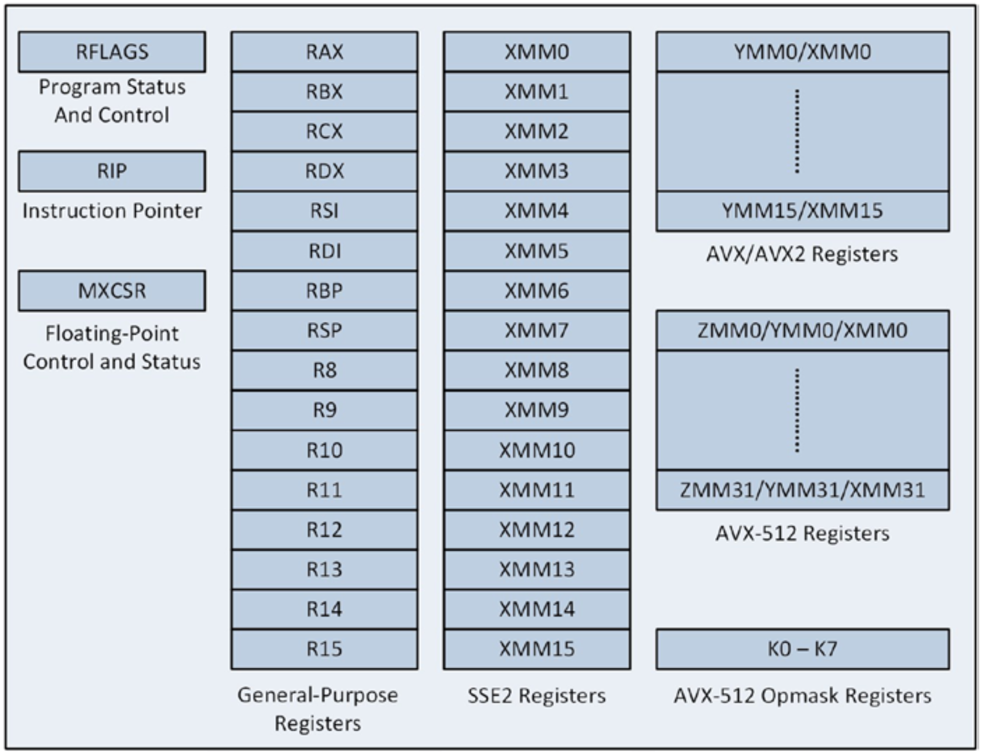
Registros
Fuente: Mx86ALP, p. 7

Slide 5
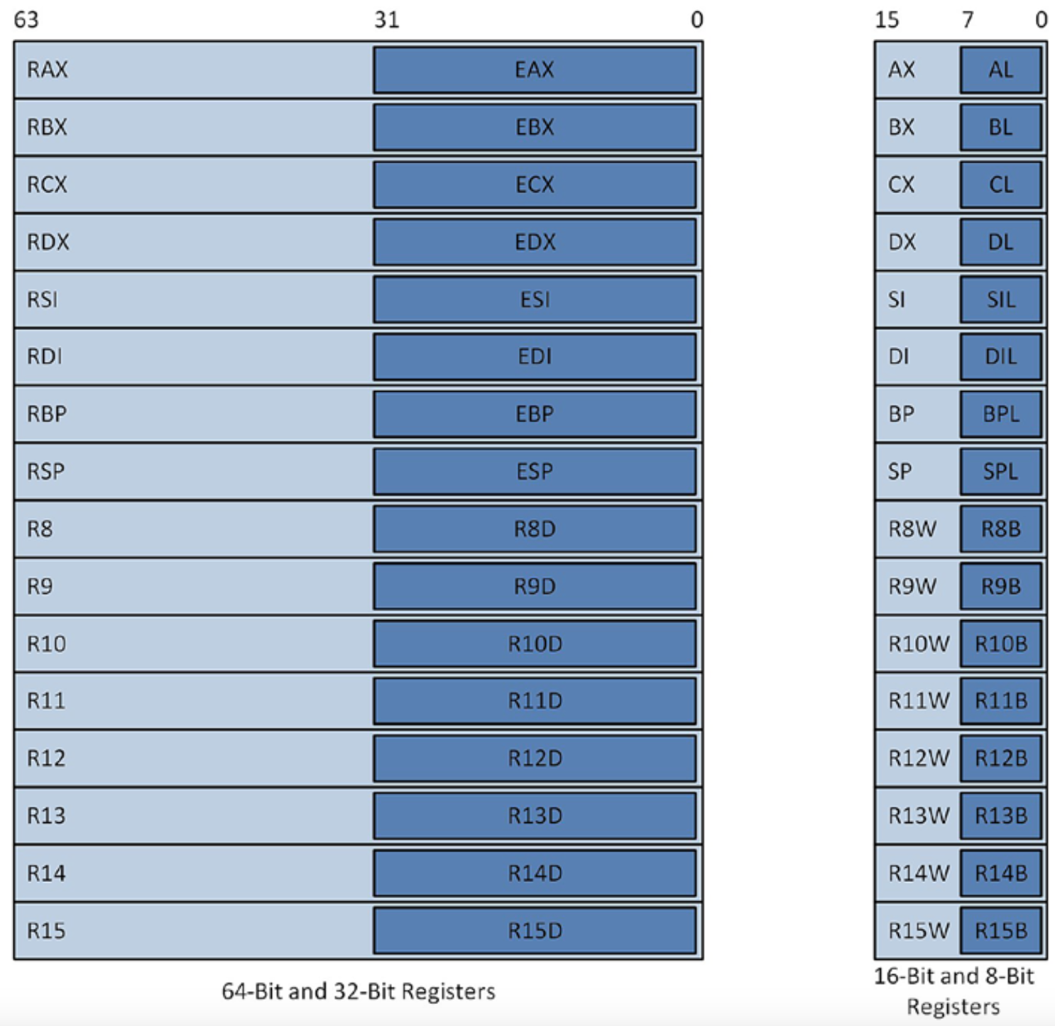
Registros de propósito general
Fuente: Mx86ALP, p. 8

Slide 6
Instrucciones
Una instrucción puede tener 0, 1, 2 o 3 operandos.
Los operandos se separan con comas.
Para instrucciones con 2 operandos hay dos sintaxis:
operando destino, fuente ; sintaxis de Intel
operando fuente, destino ; sintaxis de AT&T
Además, en algunos casos, el registro destino también es fuente.
Por ejemplo:
add eax, ebx ; eax ← eax + ebx en sintaxis Intel
Hay otras diferencias.

Slide 7
Sintaxis Intel vs Sintaxis AT&T
 | Intel | AT&T
Orden de operandos | destino, fuente | fuente, destino
Prefijo de registro | rbx | %rbx
Sufijo de tamaño | mov | movb, movw, movl, movq
Memoria | QWORD PTR [rbx] | (rbx)
Dirección efectiva | mov eax, [ebx + ecx*4 + offset] | movl offset(%ebx,%ecx,4), %eax
Prefijo de inmediato | 80h | $0x80

Slide 8
Sufijos de tamaño de datos para AT&T
Sufijo | Tamaño | Descripción
b | 8 bits | byte
w | 16 bits | word
l | 32 bits | long (double) word
q | 64 bits | quad word

Slide 9
Sintaxis Intel vs Sintaxis AT&T
Sintaxis de Intel: FASM (Flat Assembler), MASM (Microsoft Macro Assembler), NASM (Netwide Macro Assembler).
Sintaxis de AT&T: GAS (GNU Assembler).

Slide 10
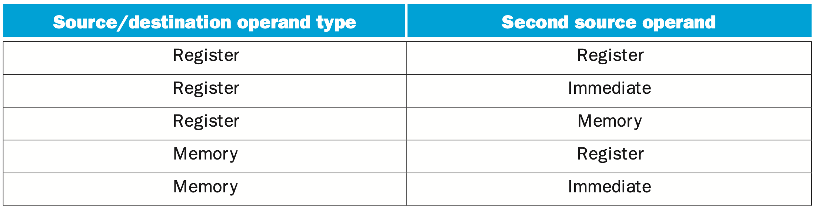
Tipos de instrucción
Para instrucciones aritméticas, lógicas y de transferencia de datos.
Fuente: COD5, p. 153

Slide 11
Ejemplos
add rsp, 20 ; rsp ← rsp + 20
xor rax, rax ; rax ← rax ^ rax
mov rcx, rax ; rcx ← rax
mov qword [rsp – 56], 0 ; Mem[rsp – 56] ← 0
mov rax, qword [rsi – 4] ; rax ← Mem[rsi – 4]
add eax, dword [edi] ; eax ← eax + Mem[edi]

Slide 12
Addressing Modes
Una instrucción x86-64 requiere hasta cuatro componentes para especificar la ubicación de un operando en la memoria.
Los cuatro componentes son un offset, un registro base, un registro índice y un factor de escala.
La dirección efectiva para un operando de memoria es:
EffectiveAddress = BaseReg + IndexReg * ScaleFactor + Disp

Slide 13
Addressing Modes
Inmediato:
mov rax, 10 ; rax ← 10
Directo:
mov eax, X ; eax ← Mem[&X]
X dw 3
Registro:
mov rax, rbx ; rax ← rbx
Indirecto con registro:
mov eax, [ebx] ; eax ← Mem[ebx]

Slide 14
Addressing Modes
Base y offset:
mov rax, [rbx + 8] ; rax ← Mem[rbx + 8]
Base con índice:
mov rax, [rbx + rcx] ; rax ← Mem[rbx + rcx]
Base con índice y offset:
mov rax, [rbx + rcx + 32] ; rax ← Mem[rbx + rcx + 32]
Índice escalado y offset:
mov rax, [rcx * 4 + 16] ; rax ← Mem[rcx * 4 + 16]

Slide 15
Addressing Modes
Base con índice escalado:
mov rax, [rbx + rcx * 4] ; rax ← Mem[rbx + rcx * 4]
Base con índice escalado y offset:
mov rax, [rbx + rcx * 4 + 48] ; rax ← Mem[rbx + rcx * 4 + 48]

Slide 16
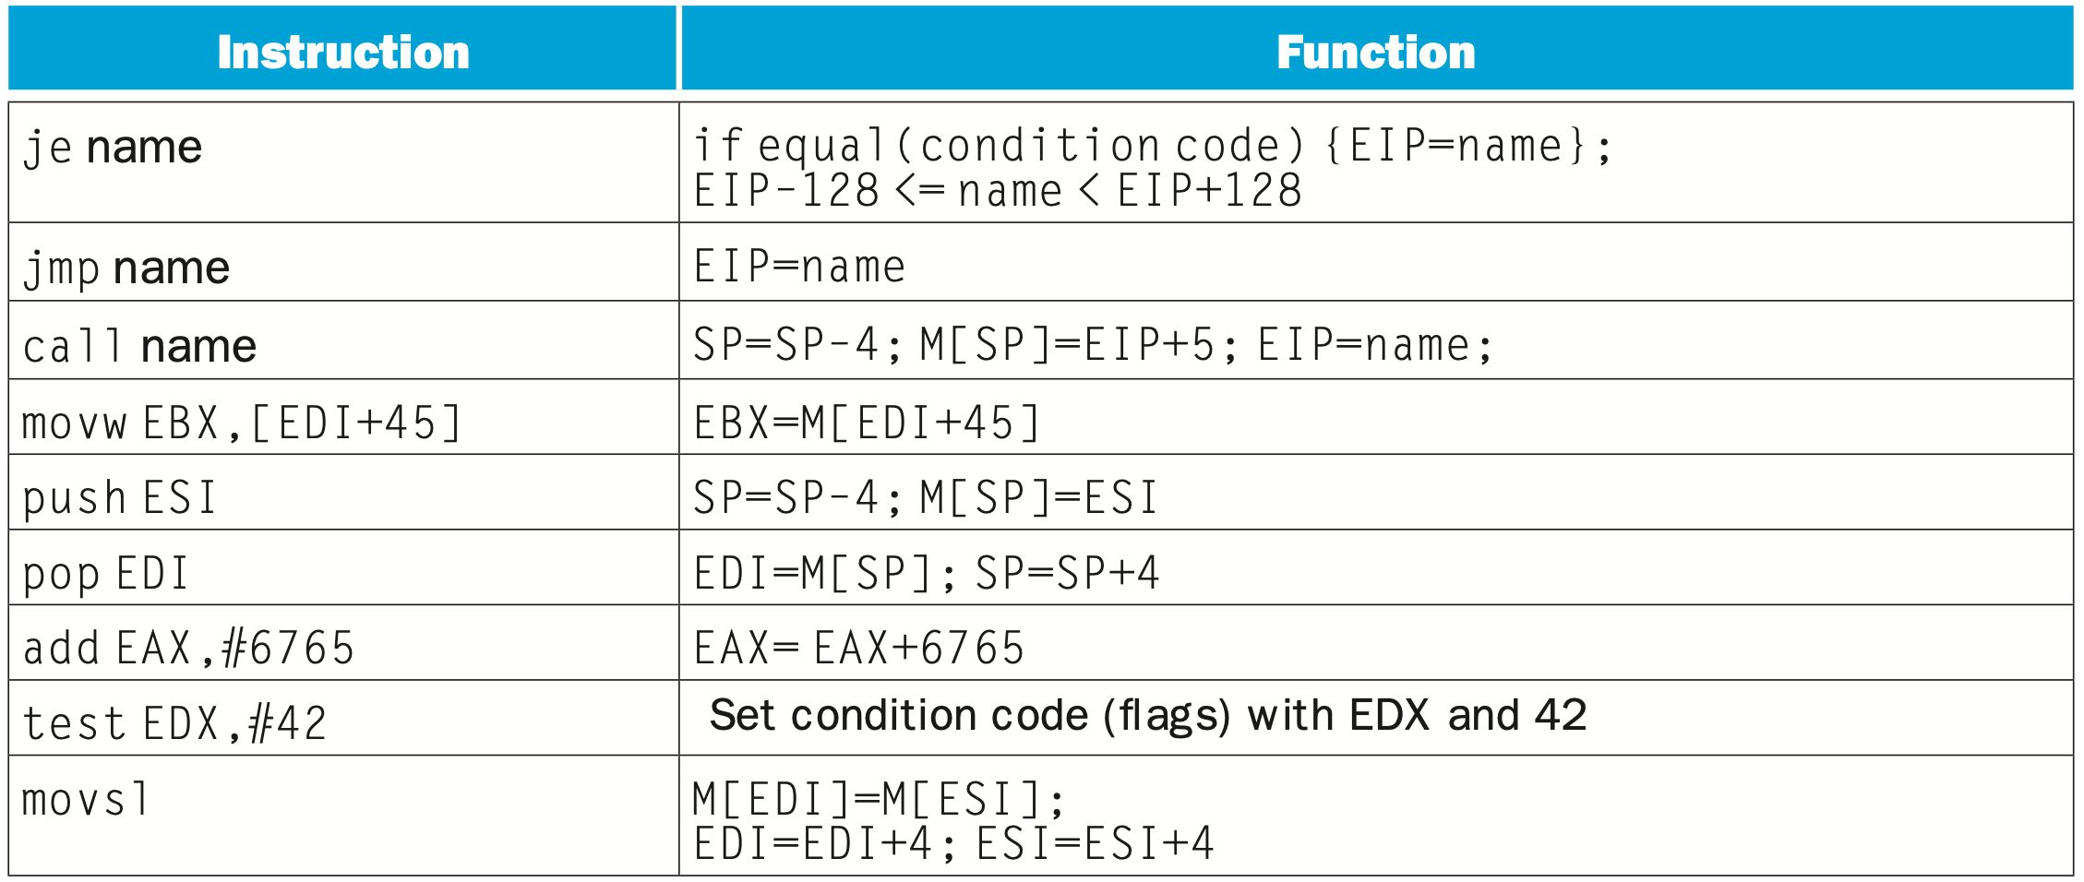
Ejemplos de instrucciones
Fuente: COD5, p. 155

Slide 17
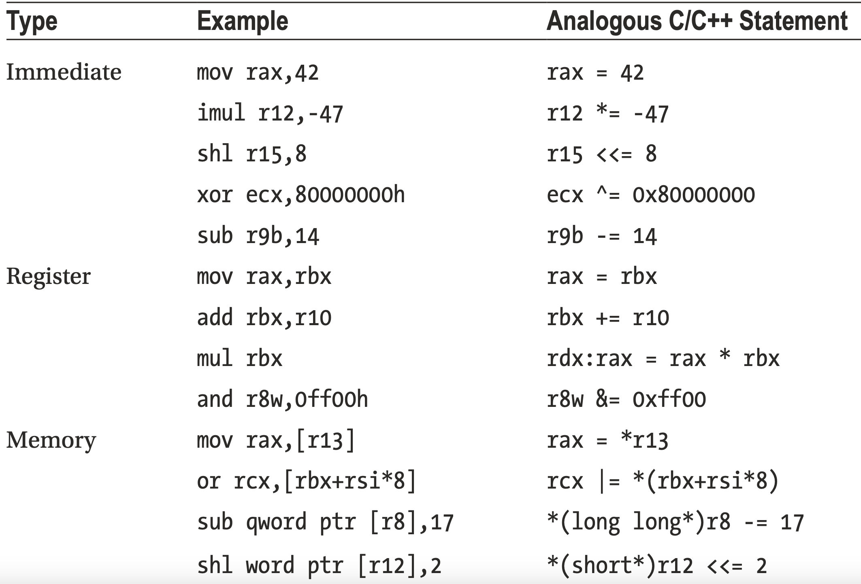
Ejemplos de instrucciones
Fuente: Mx86ALP, p. 11

Slide 18
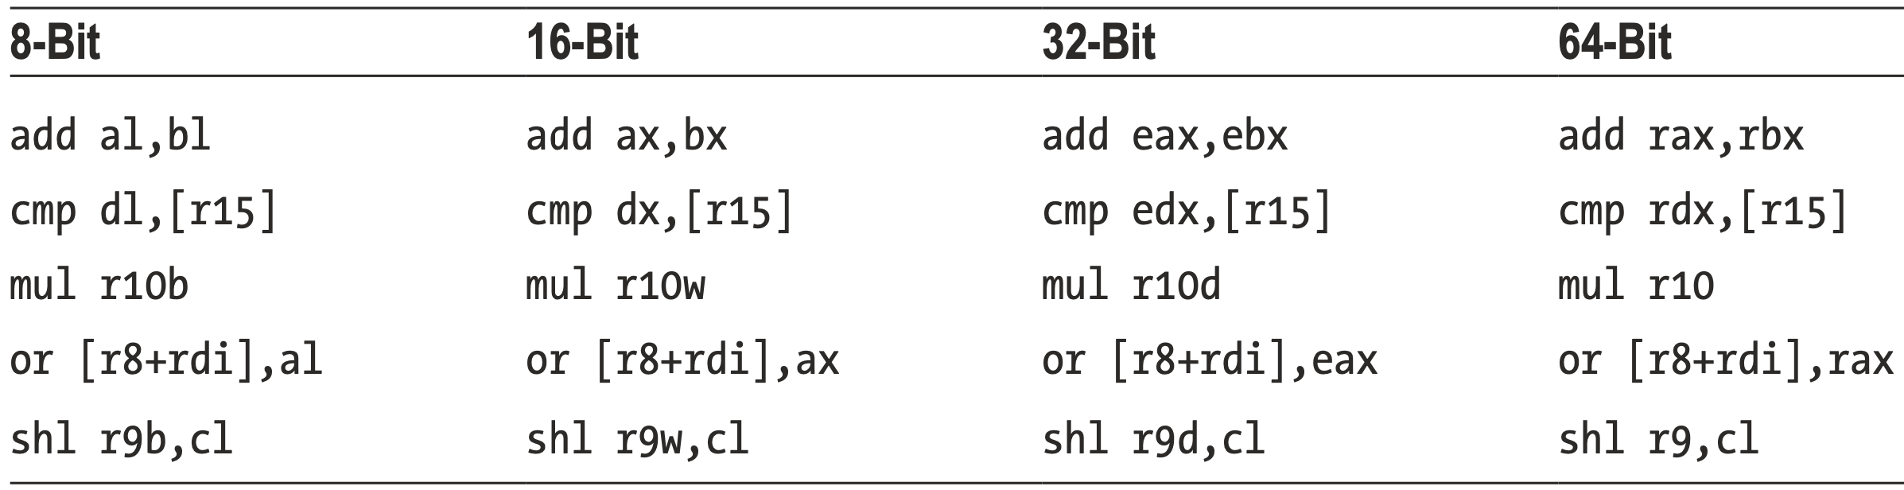
x86-32 vs x86-64
Fuente: Mx86ALP, p. 13

Slide 19
RFLAGS
Contiene una serie de bits de estado (o banderas) que el procesador usa para indicar los resultados de una operación aritmética, lógica o de comparación.
También contiene una serie de bits de control que utilizan los sistemas operativos.

Slide 20
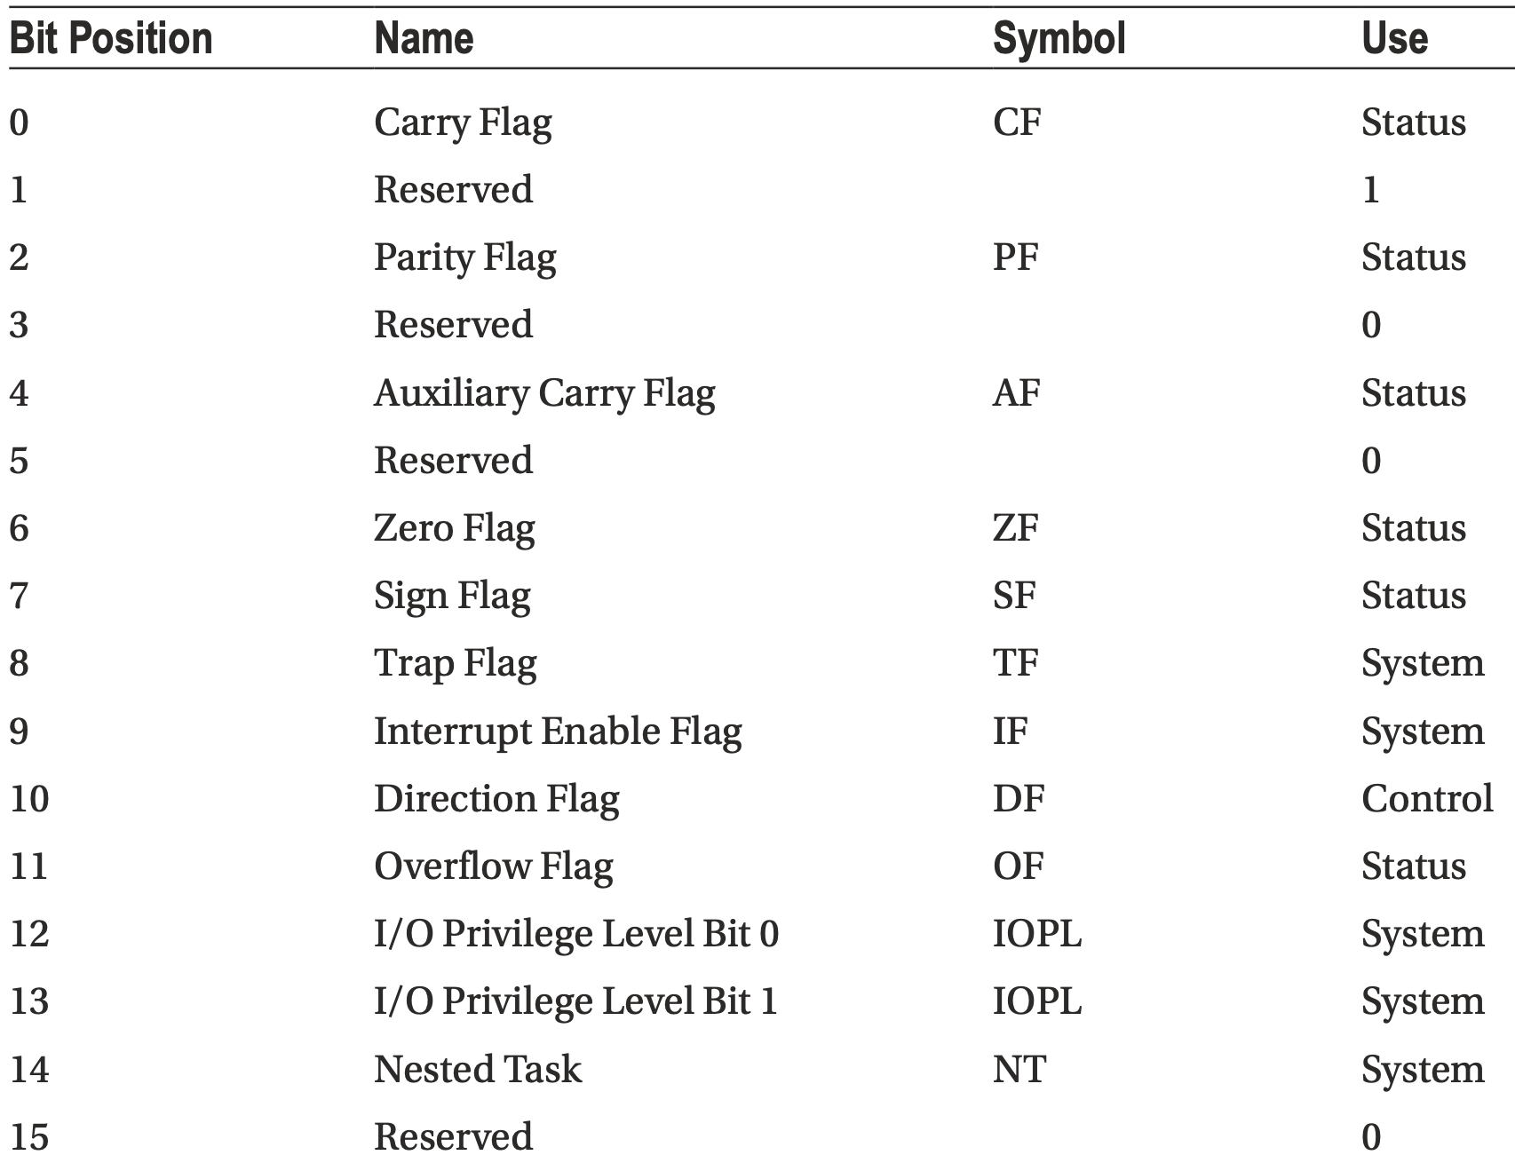
RFLAGS
Fuente: Mx86ALP, p. 9

Slide 21
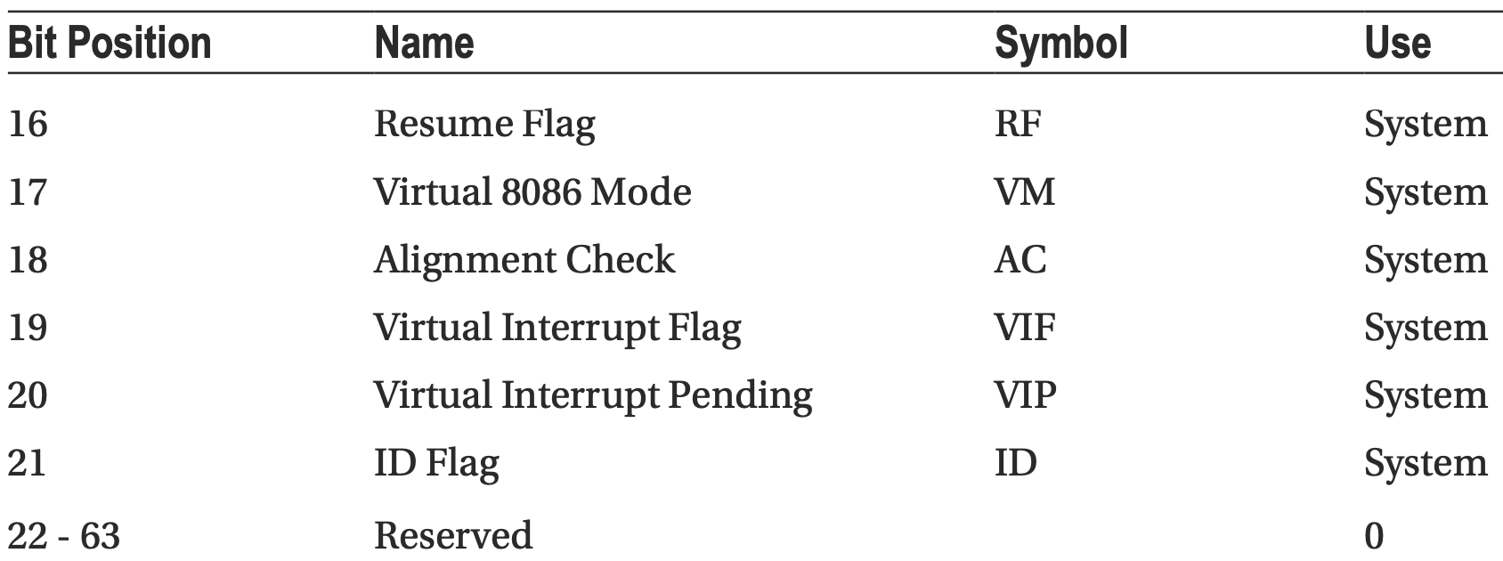
RFLAGS
Fuente: Mx86ALP, p. 10

Slide 22
Banderas de status
CF (carry flag): 1 si la operación generó un carry o un borrow; 0 en otro caso.
PF (parity flag): 1 si el resultado tiene paridad par (los 8 bits más bajos contienen un número par de unos); 0 si tiene paridad impar.
ZF (zero flag): 1 si el resultado es cero; 0 en otro caso.
SF (sign flag): 1 si el resultado es negativo; 0 si es positivo o cero.
OF (overflow flag): 1 si la operación generó un overflow; 0 en otro caso.

Slide 23
Brincos condicionales
x86 utiliza el estado de las banderas para los brincos condicionales.
Las instrucciones aritméticas y lógicas cambian las banderas.
Las instrucciones cmp y test también cambian las banderas.
La instrucción test calcula el AND lógico bit a bit del primer operando y el segundo operando. El resultado cambia las banderas SF, ZF y PF.
Ejemplo:
test eax, eax
jz Label

Slide 24
Brincos condicionales
La instrucción cmp realiza resta sus operandos y cambia las banderas ZF y CF de acuerdo con el resultado.
Ejemplo:
cmp eax, 1
je Loop
Se puede hacer brincos con cualquier instrucción que cambie las banderas.

Slide 25
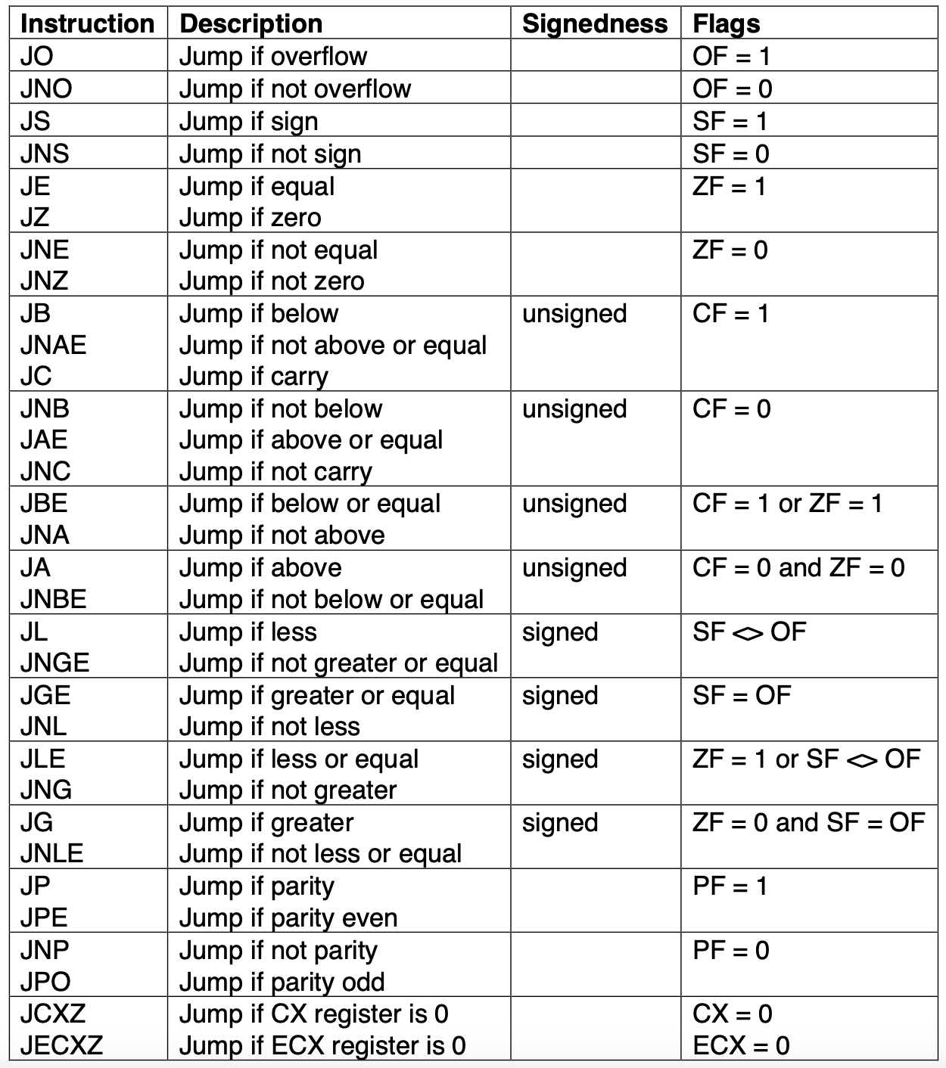
Lista
Fuente: http://www.mat.uson.mx/~havillam/ca/Common/x86/flags-jumps.pdf

Slide 26
Ejemplo do while
do {
<instrucciones>
ecx--;
} while (ecx != 0);
x86:
Label:
<instrucciones>
dec ecx, 1
jnz Label

Slide 27
Ejemplo for
    for (i = 0; i < 10; i++)
    a[i]++;
  mov eax, 0 ; eax = i = 0
  L1: cmp eax, 10 ; if (i < 10)
  jnl L2 ; jump to L2 if i >= 10
  inc [ebx] ; Mem[ebx](= a[i])++
  add ebx, 4 ; ebx = &a[i+1]
  inc eax ; eax++
  jmp L1 ; goto L1
  L2: ...

Slide 28
Instrucción loop
El mismo ejemplo del for:
mov ecx, 10
L1: inc[ebx]
add ebx, 4
loop L1
La instrucción loop decrementa el registro ecx y brinca a la etiqueta si no es cero.

Slide 29
Funciones
Instrucciones:
call Foo ; push return address on stack
; and go to Foo
ret ; pop return address from stack
; and jump to it
rbp se usa como un frame pointer para apuntar dentro del stack frame y accesar las variables locales.
rsp es el apuntador al tope de la pila.

Slide 30
Funciones
Instrucciones especiales:
push eax ; esp -= 4, Mem[esp] = eax
pop eax ; eax = Mem[esp], esp += 4

Slide 31
Operaciones de strings
Operan en cadenas (strings) de bytes.
Hay variantes para cadenas de bytes, words, dwords y quadwords.
Instrucción | Descripción
cmps | Compara strings
lods | Carga string
movs | Mueve string
scas | Scan string
stos | Almacena string

Slide 32
Prefijos de repetición
Repiten la instrucción de string según la condición.
Nota: repne y repnz son iguales; repe y reps son iguales.
Prefijo | Descripción
rep | Repite hasta que ecx sea cero
repne | Repite mientras no sea igual (hasta que ecx sea 0 o mientras ZF = 0)
repnz | Repite mientras no sea cero (hasta que ecx sea 0 o mientras ZF = 0)
repe | Repite mientras sea igual (hasta que ecx sea 0 o mientras ZF = 1)
repz | Repite mientras sea cero (hasta que ecx sea 0 o mientras ZF = 1)

Slide 33
Instrucción cmps
Compara los datos apuntados por el registro (R|E)SI con los apuntados por (R|E)DI.
El registro de banderas cambia de acuerdo a la comparación.
(R|E)SI y (R|E)DI se incrementan si DF = 0 o se decrementan si DF = 1.
Se pueden comparar bytes (cmpsb), palabras (cmpsw), palabras dobles (cmpsd) o palabras cuádruples (cmpsq).

Slide 34
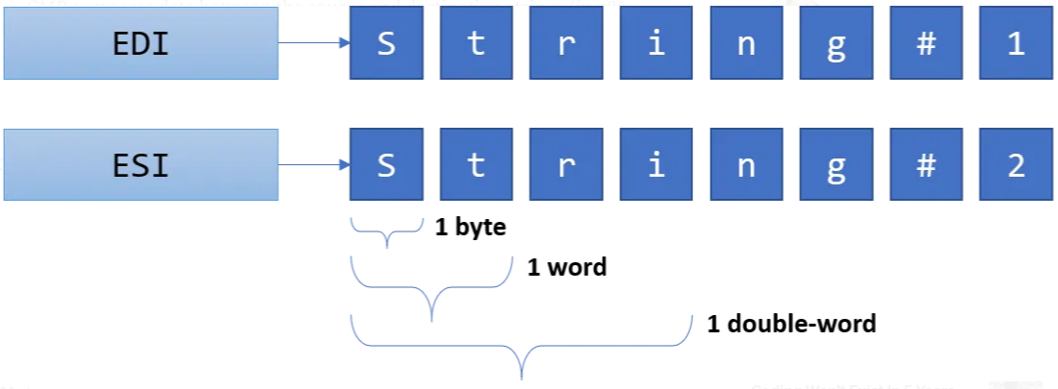
Instrucción cmps
Ejemplo:
cmpsb ; los argumentos son implícitos
Esto solo compara un byte.
Fuente: https://medium.com/@ophirharpaz/a-summary-of-x86-string-instructions-87566a28c20c

Slide 35
Prefijos de repetición
Se utilizan para comparar dos strings completos.
Ejemplo:
mov ecx, 0ah
repe cmpsb ; repite hasta que ecx sea 0 o mientras ZF = 1

Slide 36
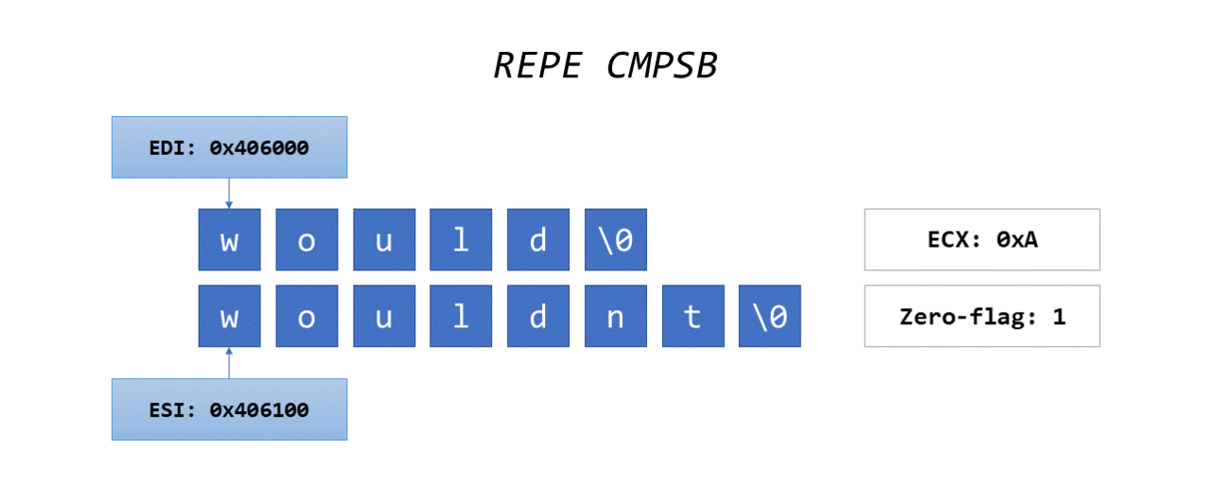
Comparación de dos strings
Fuente: https://medium.com/@ophirharpaz/a-summary-of-x86-string-instructions-87566a28c20c

Slide 37
Instrucción movs
Mueve datos de la dirección (r|e)si a (r|e)di.
Si la bandera DF es 0, (r|e)si y (r|e)di se incrementan, si DF es 1 (r|e)si y (r|e)di se decrementan.
Variantes: movsb (mueve un byte), movsw (mueve una palabra), movsd (mueve una dword), movsq (mueve una quadword).
Algunos programas ensambladores aceptan especificar el tamaño explícitamente.

Slide 38
Instrucción movs
Ejemplos:
movs dword ptr [edi], dword ptr [esi]
movs byte ptr [edi], byte ptr [esi]
Nota: edi y esi se incrementan o decrementan según el valor de DF.

Slide 39
Instrucción movs
Ejemplo: mover 4 enteros desde la dirección apuntada por esi a la dirección apuntada por edi.
mov ecx, 4
rep movs dword ptr [edi], dword ptr [esi]
Otra opción es usar movsd que tiene sus argumentos implícitos:
mov ecx, 4
rep movsd

Slide 40
Ensambladores para x86
FASM (Flat Assembler): Windows, Linux, Unix-like.
GAS (GNU Assembler): Unix-like, Windows.
MASM (Microsoft Macro Assembler): Windows.
NASM (Netwide Assembler): Linux, macOS, Windows.

Slide 41
Hola mundo en macOS
; ----------------------------------------------------------------------------------------
; Runs on 64-bit macOS only.
; nasm -fmacho64 hello.asm
; ld -macosx_version_min 12.6.0 -L/Library/Developer/CommandLineTools/SDKs/MacOSX.sdk/usr/lib -lSystem -o hello hello.o
; ----------------------------------------------------------------------------------------
global _main
section .text
_main: mov rax, 0x02000004 ; system call for write
mov rdi, 1 ; file handle 1 is stdout
mov rsi, message ; address of string to output
mov rdx, 13 ; number of bytes
syscall ; invoke operating system to do the write

Slide 42
Hola mundo en macOS
mov rax, 0x02000001 ; system call for exit
xor rdi, rdi ; exit code 0
syscall ; invoke operating system to exit
section .data
message: db “Hello, World”, 10 ; note the newline at the end

Slide 43
Ejemplo C y ensamblador
// File: max3.c, runs on 64-bit macOS
// gcc -o max3 max3.c max3.o
#include <stdio.h>
long maxofthree(long, long, long);
int main()
{
printf(“%ld\n”, maxofthree(1, -4, -7));
printf(“%ld\n”, maxofthree(2, -6, 1));
printf(“%ld\n”, maxofthree(2, 3, 1));
printf(“%ld\n”, maxofthree(-2, 4, 3));
printf(“%ld\n”, maxofthree(2, -6, 5));
printf(“%ld\n”, maxofthree(2, 4, 6));
return 0;
}

Slide 44
Ejemplo C y ensamblador
; -----------------------------------------------------------------------------
; File: max3.asm, returns the maximum value of its three 64-bit integer
; nasm -fmacho64 max3.asm
; Parameters are passed in rdi, rsi, and rdx. The value is returned in rax.
; -----------------------------------------------------------------------------
global _maxofthree
section .text
_maxofthree:
mov rax, rdi ; result (rax) initially holds x
cmp rax, rsi ; is x less than y?
cmovl rax, rsi ; if so, set result to y
cmp rax, rdx ; is max(x, y) less than z?
cmovl rax, rdx ; if so, set result to z
ret ; the max will be in rax

Slide 45
Más información
Modern x86 Assembly Language Programming
Daniel Kusswurm
Apress, 2018

